Slide 1
Corso di Reti Logiche
Minimizzazione
Dipartimento di Informatica e Sistemistica
Università Degli Studi di Napoli Federico II

Slide 2
Forme Ridotte
Vantaggi di una forma “ridotta”
  Maggiore compattezza dal punto di vista dell’algebra della logica
  Realizzazione più economica dal punto di vista dei circuiti

Slide 3
Funzioni di costo
Costo di letterali (CL): numero delle variabili indipendenti della funzione, contate sul numero di volte in cui esse compaiono nella forma.
Costo di funzioni o di porte (CP): numero delle funzioni elementari f_{i} che la compongono. Equivale, per le reti unilaterali, al numero complessivo di porte adoperate.
Costo di ingressi (CI): numero delle funzioni f_{i} che la compongono, ciascuna moltiplicata per le variabili (dipendenti o indipendenti) di cui è funzione. Equivale, per le reti unilaterali, al numero complessivo di porte adoperate, ciascuna "pesata" per il numero di ingressi che possiede.

Slide 4
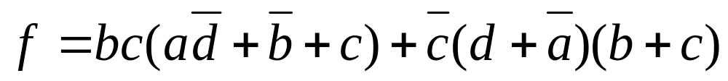
Funzioni di costo: esempio
Costo di letterali (CL) | 11
Costo di funzioni o di porte (CP) | 7
Costo di ingressi (CI) | 17
1AND *3
1AND *2
1 OR *3
1AND *3
1 OR *2
1 OR *2
1 OR *2
Notes:
C’è adnegato…

Slide 5
Costo Forma Minima: esempio
CL=11; CP=7; CI=17
CL=4; CP=2; CI=5

Slide 6
Minimizzazione
Non esistono metodi matematici che consentano di risolvere il problema della minimizzazione nella sua generalità
Un vincolo fondamentale che in genere si pone alla base è il numero di livelli
Gli algoritmi che vedremo forniscono una soluzione chiusa per reti a due livelli
In alcuni casi, imporre una rete a due livelli non porta a soluzioni adeguate e tale vincolo sarà rimosso

Slide 7
Alcuni presupposti teorici (1/2)
Una funzione y = ƒ(x₁, x₂, ..., x_{n}) può essere espressa come una somma contenente soltanto i suoi implicanti primi (forma PI)
  Infatti, un implicante non primo A_{i} presente in una forma somma-di-prodotti della f può essere sempre eliminato osservando che si può aggiungere alla f un implicante primo P_{i} a sua volta implicato da A_{i} senza alterare la f
  A_{i} è poi assorbito da P_{i}

Slide 8
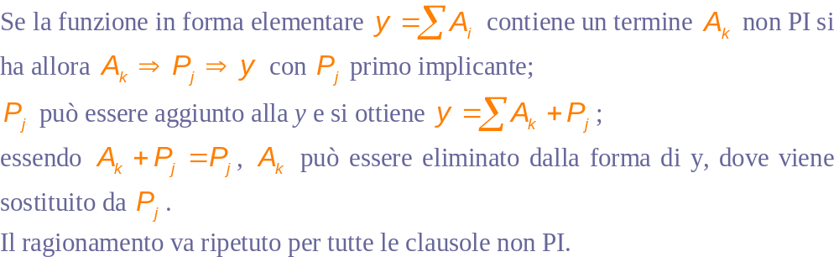
Dimostrazione (2/2)
Una funzione y = ƒ(x₁, x₂, ..., x_{n}) può essere espressa come somma di soli suoi primi implicanti (o - per brevità - in forma PI).
  Dimostrazione

Slide 9
Alcuni presupposti teorici
Una forma elementare che minimizzi i valori dei costi CL e CI è una forma PI
Fra le forme minime a 2 livelli che minimizzano CP ne esiste almeno una PI
Sotto il vincolo di rete a 2 livelli, la forma minima va allora cercata tra le forme PI
DIM.: Fra tutte le forme elementari non PI, si scelga quella minima; se questa viene trasformata in una forma PI nella quale P_{j} sostituisce A_{k}, poiché P_{j} è una clausola di ordine inferiore ad A_{k}, diminuisce CL (diminuendo i letterali) e diminuisce CI (diminuendo il numero di variabili indipendenti della funzione componente) mentre CP non aumenta (diminuisce se era già nella sommatoria, resta inalterato altrimenti).
Notes:
Infatti, fra tutte le forme elementari non PI, si scelga quella minima; se questa viene trasformata in una forma PI nella quale P_{j} sostituisce A_{k}, poiché P_{j} è una clausola di ordine inferiore ad A_{k}, diminuiscono CL (diminuendo i letterali) e CI (diminuendo il numero di variabili indipendenti della funzione componente) mentre CP non aumenta (diminuisce se era già nella sommatoria, resta inalterato altrimenti).

Slide 10
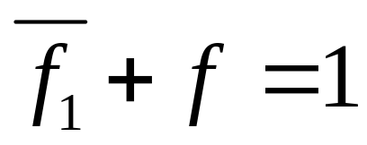
Implicanti di una funzione
Un implicante di f è una funzione f₁ tale che
Nell’insieme degli implicanti di f, definiamo implicante primo, o principale, un implicante che a sua volta non implichi nessun altro implicante.

Slide 11
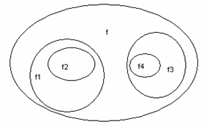
Implicanti di una funzione
Un’interpretazione insiemistica:
  Tutti i sottoinsiemi di f sono suoi implicanti
  Solo f₁ ed f₃ sono implicanti primi

Slide 12
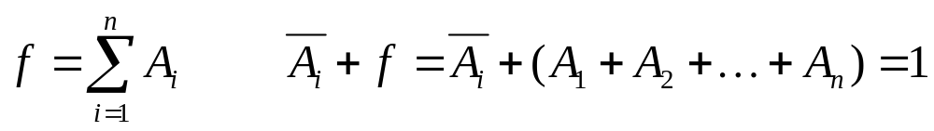
Proprietà degli implicanti (1/2)
La clausola di una funzione f in forma normale di tipo P è un suo implicante
Una clausola B ne implica un’altra A se e solo se B contiene tutti i letterali di A
La somma di due clausole di ordine n che contengono n-1 letterali uguali ed in cui un letterale dell'una sia il complemento di quello dell'altra è la clausola di ordine n-1 formata dai letterali comuni (detta consenso).

Slide 13
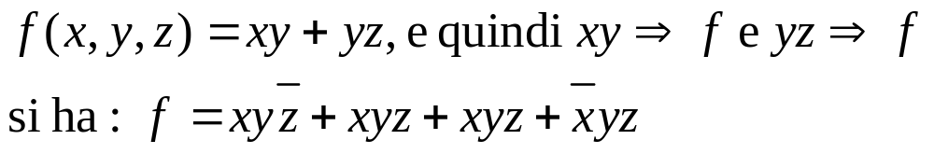
Proprietà degli implicanti (2/2)
Ad una funzione può essere aggiunto un suo implicante senza alterarne il valore
A è un implicante di f se e solo se nella prima forma canonica di f sono presenti tutti i mintermini aventi A come fattore
  Infatti, se A è un implicante, lo si può aggiungere ad f, per poi espanderlo in mintermini (facendo comparire anche le variabili assenti in A)
  Se, viceversa, sono presenti tutti i mintermini aventi A come fattore, essi possono essere raccolti in modo da far apparire A come clausola di f.

Slide 14
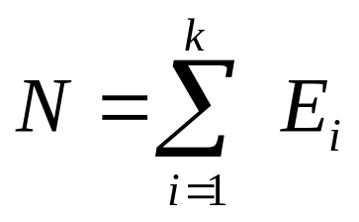
Alcuni presupposti teorici
Un implicante primo E_{i} di una funzione f è detto essenziale se è l'unico ad essere implicato da un mintermine di f
In altri termini, E_{i} è l’unico a “coprire” un determinato mintermine della funzione
Il nucleo N della funzione è la somma dei suoi implicanti primi essenziali
Ogni forma minima di f è del tipo f = N+R
con N e R (insieme degli implicanti primi non essenziali) eventualmente nulli.

Slide 15
Metodo di Quine-McCluskey
Ricerca di tutti gli implicanti primi della funzione f da minimizzare;
Selezione degli implicanti primi essenziali, per individuare il nucleo N;
Copertura della funzione, cioè determinazione della forma minima di R, da aggiungere ad N per minimizzare

Slide 16
Ricerca degli implicanti
Tre alternative:
  Algebrica (Quine)
  Tabellare (McCluskey)
  Grafica (Karnaugh)

Slide 17
Metodo di Quine
Si parte dalla funzione in forma di tipo P
Si determinano tutti i possibili consensi tra le clausole di ordine n (individuando quindi gli implicanti primi di ordine n)
Si itera il processo per ordini inferiori, fino ad ottenere clausole prive di consensi, ed isolando quindi tutti gli implicanti primi

Slide 18
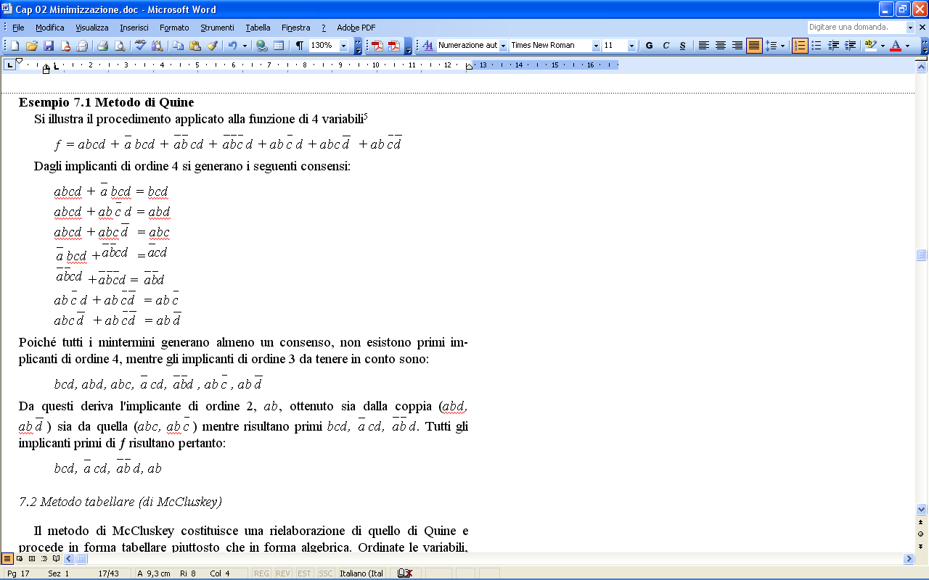
Metodo di Quine: esempio

Slide 19
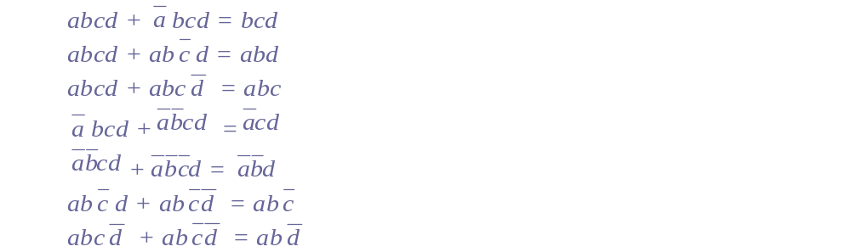
Metodo di Quine: esempio
1. Generazione dei consensi a partire dai primi implicanti di ordine 4:
Implicanti di ordine 3
Non esistono primi implicanti di ordine 4

Slide 20
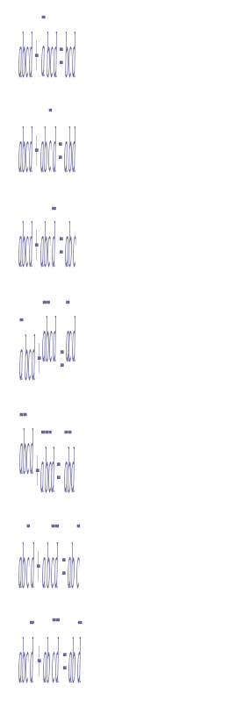

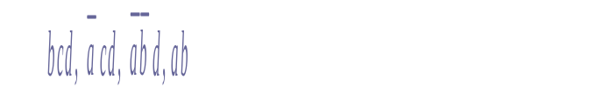
Metodo di Quine: esempio (2/2)
2. Generazione dei consensi a partire dai primi implicanti di ordine 3:
Primi Implicanti di ordine 2 = ab
Primi Implicanti di ordine 3 =
Primi implicanti

Slide 21
Metodo di McCluskey
Ciascuna clausola della funzione viene indicata da una stringa di 1, 0 e ‘-’ :
  1 per le variabili in forma affermata
  0 per quelle in forma negata
  ‘-’ per le variabili che non compaiono nel prodotto
Le clausole individuate vengono suddivise in classi contenenti elementi con egual numero di 1, per facilitare l’individuazione dei consensi e ridurre il numero di confronti

Slide 22
Metodo di McCluskey
Si riconduce la funzione f alla forma canonica di tipo P e i mintermini (clausole di ordine n) si esprimono nel formato visto prima
Si suddividono i mintermini in classi che si ordinano, da "classe 0" a "classe n"; si pone, k=n
Per ogni i da 0 a k-1: si generano i consensi di ordine k-1 accoppiando le clausole della "classe i" con quelle della "classe i+1"; si marcano le clausole che generano consenso
Le clausole non marcate sono implicanti primi di ordine k. Nei consensi generati si eliminano gli eventuali doppioni; i consensi stessi sono ordinati e riorganizzati da "classe 0" a "classe k-1".
Si pone k=k-1 e si ripete il passo 3 finché non sia k≥0.

Slide 23
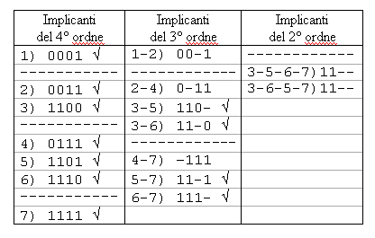
Metodo di McCluskey: esempio
Gli implicanti non spuntati sono gli implicanti primi
Primi implicanti

Slide 24
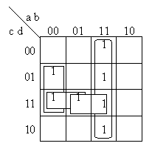
Metodo di Karnaugh
Gli implicanti primi sono individuati graficamente come sottocubi di area massima nella mappa di Karnaugh
Primi implicanti

Slide 25
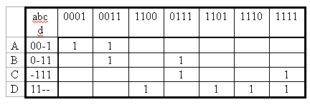
Matrice di Copertura e Copertura minima
Individuati gli implicanti primi, occorre scegliere tra di essi un insieme minimo che consenta di “coprire” ancora la funzione

Slide 26
Copertura minima
Un modo generale per definire il problema della copertura è il seguente:
  data una matrice di N righe e M colonne, i cui elementi siano a_{ij} = 1 oppure a_{ij} = 0, si dice che una riga i copre una colonna j se a_{ij} = 1. Si selezioni il numero minimo di righe che coprono tutte le colonne.
Il problema della copertura è di interesse generale in molti settori differenti (ad esempio, in applicazioni di testing)

Slide 27
Individuazione del nucleo
Per quanto visto prima, il primo passo da fare per individuare la copertura è selezionare l’insieme degli implicanti primi essenziali (il nucleo).
Tali implicanti devono infatti essere sempre presenti e la loro selezione è univoca
Nella matrice di copertura vengono individuati in corrispondenza di colonne con un unico ‘1’
Nell’esempio corrente, N = A + D

Slide 28
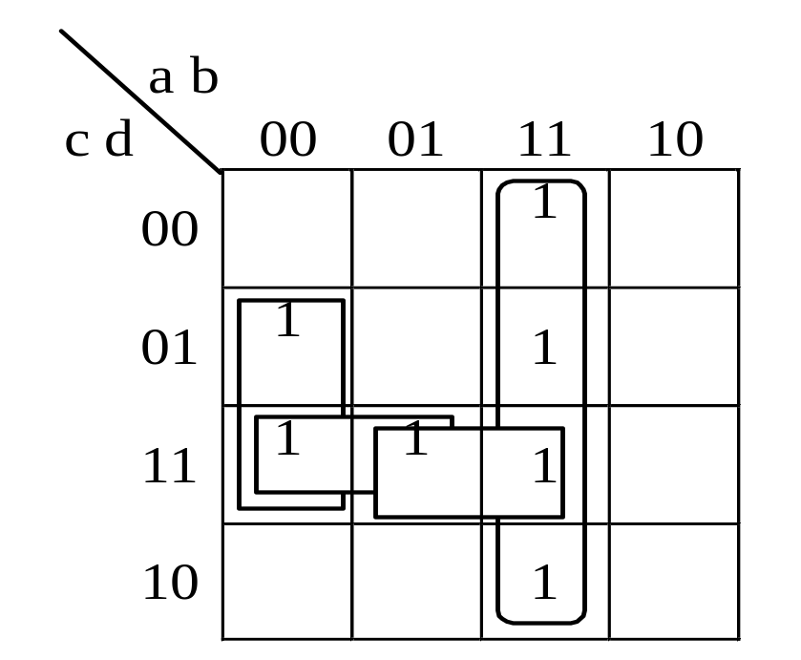
Individuazione del nucleo con le mappe di Karnaugh
Sulle mappe di Karnaugh la selezione del nucleo è immediata:
  sono essenziali gli implicanti che sono gli unici a ricoprire un "1"
COPERTI SOLO DA ab
COPERTO SOLO DA abd

Slide 29
Metodi di Copertura minima
Trovare la copertura minima vuol dire trovare la forma minima di R, cioè quegli implicanti che, pur non essendo essenziali, devono essere eventualmente aggiunti al nucleo per trovare una forma che "copra" tutti i mintermini.
La selezione degli implicanti primi non essenziali è arbitraria.
La scelta deve essere:
  Ottima secondo le prefissate funzioni di costo
  Ottenibile in maniera computazionalmente efficiente
Due fondamentali alternative
  Algebrica (Petrick)
  Tabellare (righe/colonne dominanti)

Slide 30
Metodo di Petrick
Esprime la condizione algebrica secondo la quale TUTTE le colonne devono essere coperte da ALMENO UN implicante.
Può allora essere espressa come una AND di OR.
Tale forma può essere trasformata in una OR di AND che esprime tutte le possibili alternative per la soluzione del problema di copertura.

Slide 31
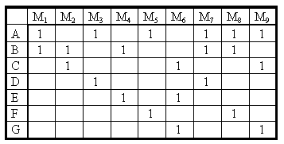
Metodo di Petrick: esempio
(A+B)(B+C)(A+D)(B+E)(A+F)(C+E+G)(A+B+D)(A+B+F)(A+C+G)=
=ACE + ABC + ABG + ABE + BCDF + BDFG
per risolvere il problema di copertura possono essere usati {A,C,E}, oppure {A,B,C}, oppure…

Slide 32
Righe/Colonne dominanti
Chiamiamo “linea” indifferentemente una riga o una colonna
Una linea L domina la linea K se la “include”, ovvero se contiene tutti i suoi 1 (ed altri)
La colonna di destra domina quella di sinistra
1 | 1 | 0 | 1 | 0
0 | 1 | 0 | 1 | 0
La riga in alto domina l’altra

Slide 33
Righe/Colonne dominanti
Se si eliminano le righe dominate e le colonne dominanti, da una matrice di copertura, se ne trae una equivalente (che rappresenta, cioè, il medesimo problema di copertura)

Slide 34
Righe/Colonne dominanti
Il metodo tabellare per righe/colonne dominanti procede allora come segue:
  Si ricercano gli implicanti primi (PI) e si individuano quelli essenziali;
  Si includono nella forma minima i PI essenziali, eliminandoli dalla matrice, unitamente con i mintermini ricoperti;
  Si eliminano le righe dominate e le colonne dominanti;
  Si individuano i PI essenziali “secondari” della matrice così ridotta;
  Si ripetono i passi 2, 3, 4 finché è possibile.

Slide 35
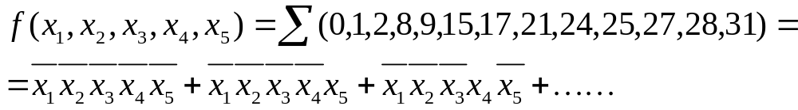
Esempio

Slide 36


Esempio

Slide 37









Esempio

Slide 38
Esempio

Slide 39
Esempio

Slide 40
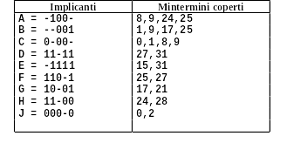
Esempio

Slide 41





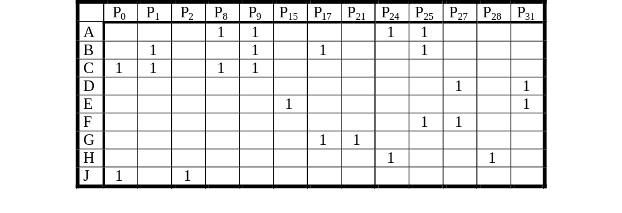









Esempio
Primi implicanti essenziali: N (nucleo) = J, E, G, H

Slide 42
Esempio
Gli implicanti primi essenziali J,E,G,H coprono i mintermini: 0, 2, 15, 17, 21, 24, 28, 31

Slide 43



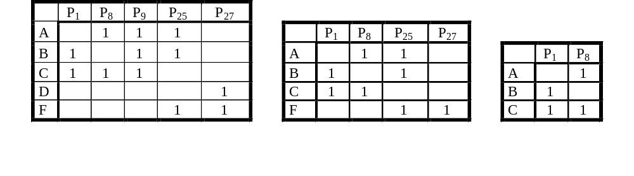



Esempio
riga D dominata dalla F
Colonna P₉ dominante
F implicante primo essenziale secondario: copre P₂₅ e P₂₇
Righe A e B dominate dalla C

Slide 44
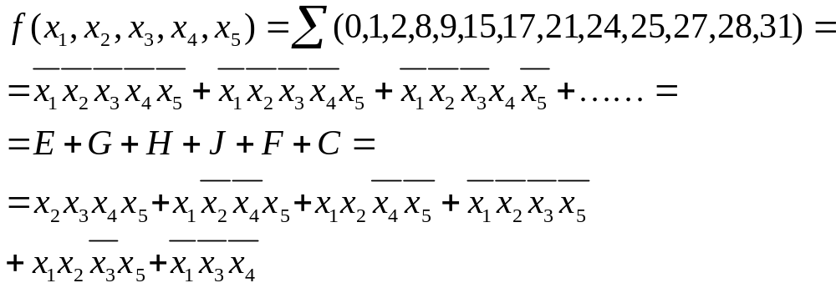
Esempio

Slide 45
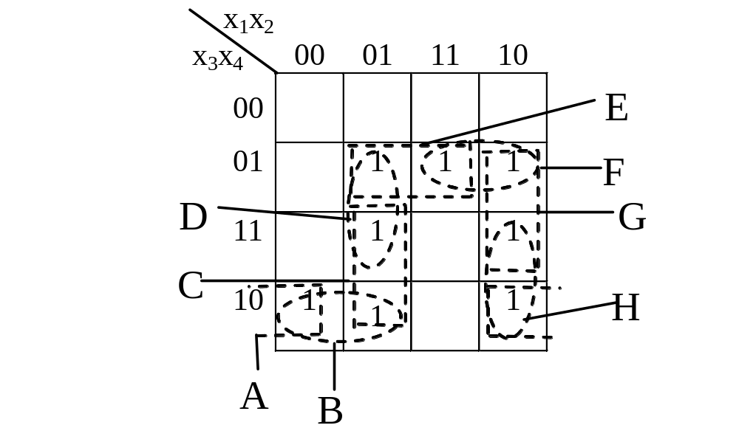
Altro esempio: funzione ciclica
N = ?

Slide 46
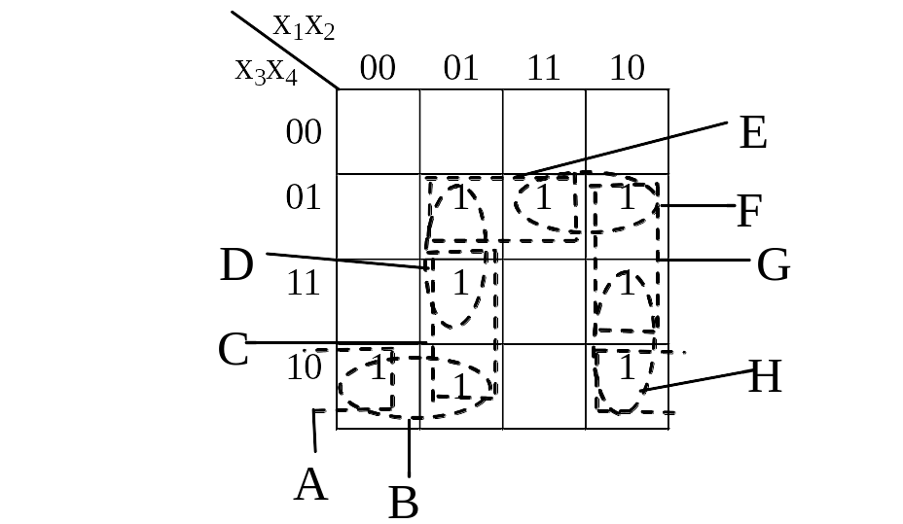
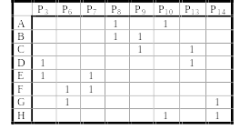
Altro esempio: funzione ciclica

Slide 47
Altro esempio: funzione ciclica
Metodo di Petrick:
  (A+B)(B+C)(C+D)(D+E)(E+F)(F+G)(G+H)(H+A)=
=ABCDEFGH+BCDEFGH+…+BDFH+…+ACEG+…=
= BDFH+ACEG
e quindi si individuano due coperture minime:
{B,D,F,H} e {A,C,E,G}.

Slide 48
Ricapitolando
Specifica della funzione (tabella di verità)
Ricerca di tutti gli implicanti primi
metodo algebrico (Quine), tabellare (McKlusky), mappe di Karnaugh
Estrazione degli implicanti primi essenziali
metodo algebrico, righe/colonne dominanti, metodo di Petrick
Selezione di un sottoinsieme dei restanti implicanti che determina una copertura minima

Slide 49
Presenza di don’t care
I don’t care possono essere sfruttati per minimizzare ulteriormente la struttura di una funzione logica
→ si può cercare tra tutte le funzioni compatibili quella che ha costo minimo

Slide 50
Presenza di don’t care
Notate che ‘1’ nella tabella di verità consentono di ottenere implicanti più “ampi”
D’altro canto, un maggior numero di ‘0’ nella tabella di verità riduce il numero di mintermini da coprire
  → conviene considerare i don’t care come ‘1’ quando si cercano gli implicanti, e come ‘0’ quando si ricerca la copertura

Slide 51


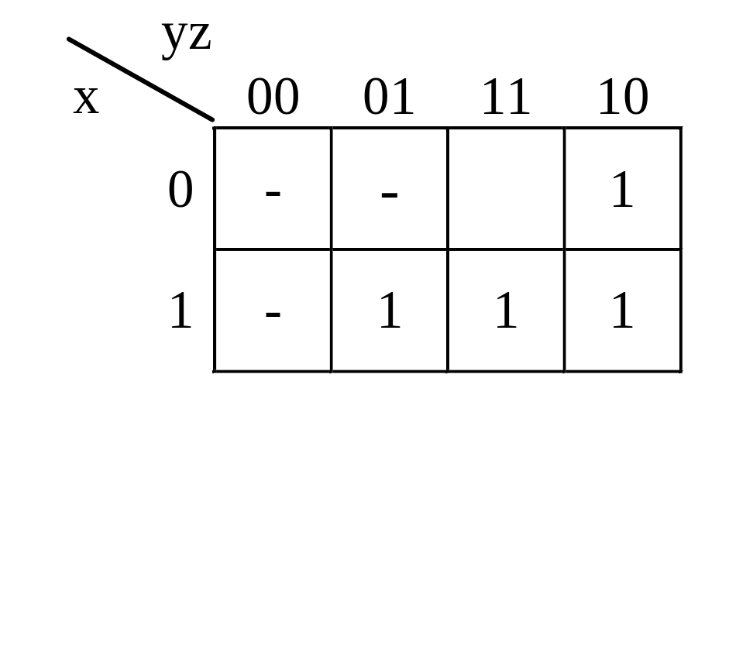
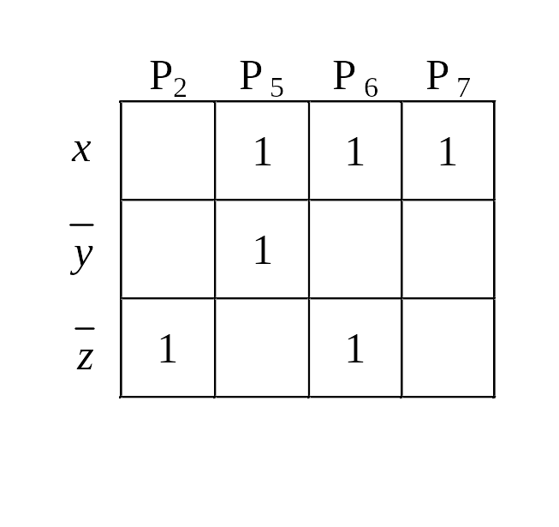







Esempio
implicanti primi ottenuti considerando i don’t care pari a 1
matrice di copertura considerando i don’t care pari a 0

Slide 52
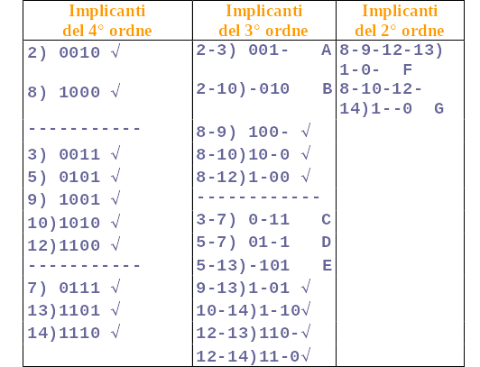
Esempio 2
Metodo tabellare
1)Si trovano i primi implicanti di y₁
don’t care = P₂, P₇, P₁₃, P₁₄
PI₁ = {A, B, C, D, E, F, G}

Slide 53
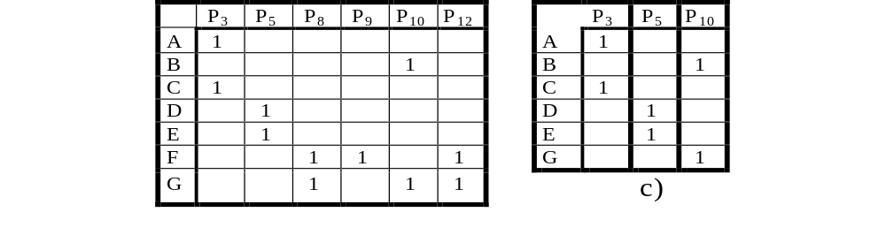
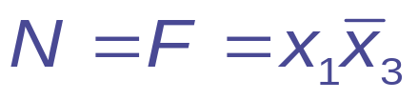

Esempio 2
2) Si costruisce la matrice di copertura di y₀ con i primi implicanti PI₁
3) Procedendo alle eliminazioni si ha
y = F + G + (A oppure C) + (D oppure E)
CL = l0, CP = 5, CI = 14

Slide 54
XOR ED EQ

Slide 55

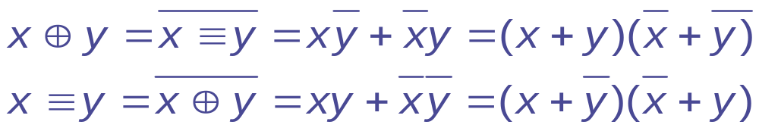
Funzioni XOR ed EQ (1/3)
Le funzioni XOR ( ) ed EQ (≡) assumono una notevole rilevanza dal punto di vista pratico
  XOR: rappresenta la cifra-somma delle cifre-addendi x ed y, somma modulo 2.
    Assume particolare importanza in aritmetica
  EQ: consente di generare una variabile che indica se due bit sono uguali o diversi.

Slide 56
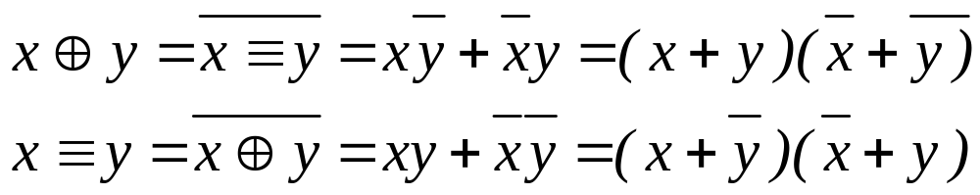
Funzioni Xor e Eq
somma modulo 2
eguaglianza

Slide 57

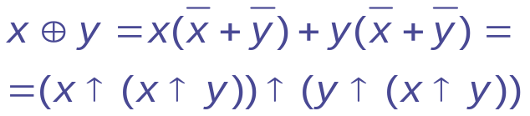
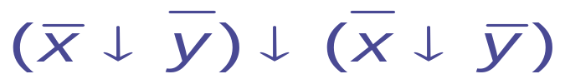
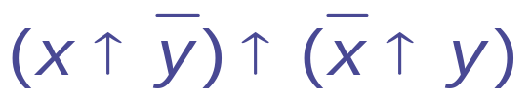
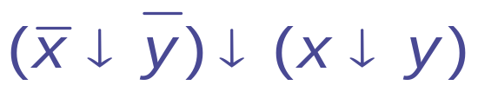
Funzioni Xor e Eq
Applicando le regole generali di trasformazione in forma NAND e NOR, si ha:
XOR IN FORMA NAND (2 liv)
XOR IN FORMA NAND (3 liv)
XOR IN FORMA NOR
EQ IN FORMA NAND
EQ IN FORMA NOR

Slide 58
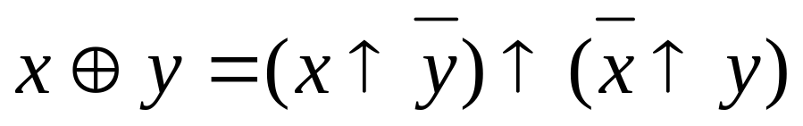
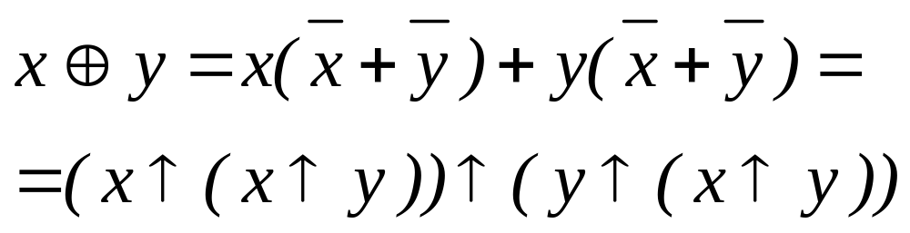
Funzione XOR
Forme alternative:
forma a 2 livelli (costo di porte 5 includendo anche la NOT)
forma a 3 livelli (costo di porte 4 riutilizzando un fattore comune)

Slide 59
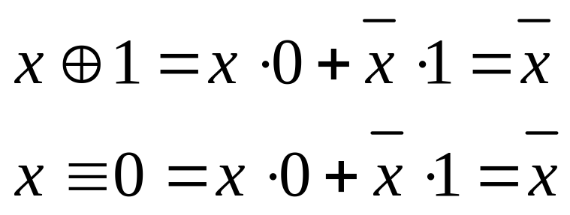
Proprietà della XOR e di Eq
A differenza di NAND e NOR, la XOR e la Eq non costituiscono un insieme funzionalmente completo
Permettono però di ottenere una NOT

Slide 60


Funzioni parità e disparità (1/8)
Dato un insieme X di m variabili,
  funzione parità di X, p(X)
    vale “1" se è pari il numero di valori "1" di X, "0" altrimenti.
  funzione disparità di X, d(X)
    vale “1" se è dispari il numero di valori "1" di X, "0" altrimenti.
    il complemento della funzione di parità

Slide 61
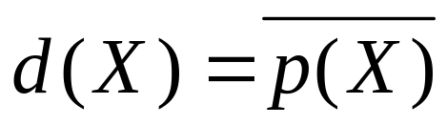
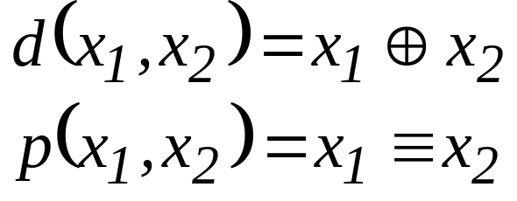
Funzioni Parità e Disparità
p(X): vera se e solo se il numero di ‘1’ presenti in X è pari
d(X): vera se e solo se il numero di ‘1’ presenti in X è dispari
si ha ovviamente:
Per funzioni a due variabili

Slide 62
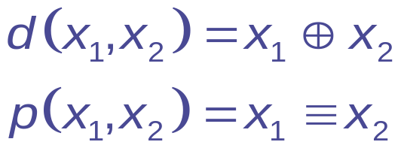
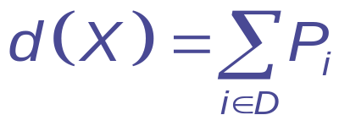

Funzioni parità e disparità (2/8)
Per n=2
In generale si ha
dove D è l'insieme dei numeri interi che, espressi in aritmetica binaria, contengono un numero "dispari" di cifre "1";
Mintermine dispari
Quindi:
d(X) è la sommatoria di tutti i mintermini dispari.

Slide 63

Funzioni parità e disparità (3/8)
Dualmente….
Mintermine pari
p(X) è la sommatoria di tutti i mintermini pari.
Dei 2^{n} mintermini totali, metà sono mintermini pari e metà dispari, dunque:
  CP = 2^{(n-1)}+1 CI = (n + 1) 2^{(n-1)}
  sia per p(X) sia per d(X).
  p(X) e d(X) hanno forma minima coincidente con la forma canonica dal momento che non hanno mintermini adiacenti (Mappa di Karnaugh “a scacchiera”).
Notes:
Per cp dividi per 2
Per forma a scacchiera mostra tabella di verità e karnaugh per n = 2

Slide 64
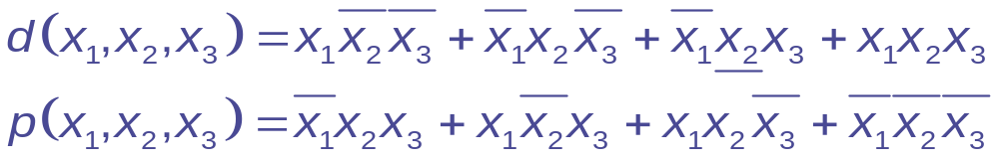
Funzioni parità e disparità (4/8)
Per n=3:
CP = 5
CI = 16

Slide 65
Funzioni Parità e Disparità
La funzione disparità può essere scritta come sommatoria dei suoi mintermini dispari
Dualmente, la funzione parità è pari alla sommatoria dei suoi mintermini pari
Le funzioni di costo assumono valori inaccettabili per un numero di ingressi alto:
  CP = 2^{n-1} + 1 CI = (n + 1) 2^{n-1}

Slide 66
Funzioni Parità e Disparità
Si noti che la forma minima di queste due funzioni coincide con la forma canonica
  Mappa di Karnaugh “a scacchiera”
Per un numero di ingressi elevato non è praticabile usare la forma minima
Sono necessarie strutture a più di due livelli

Slide 67
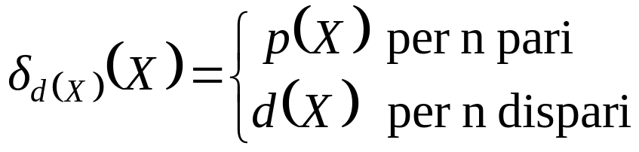
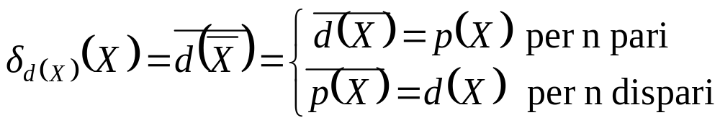
Funzioni Parità e Disparità
la funzione duale della disparità d di n variabili è d stessa per n dispari, è la parità per n pari
Ricordando infatti il teorema di Shannon si ha:

Slide 68
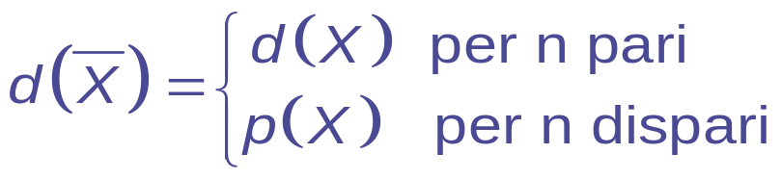
Funzioni parità e disparità (4/8)
Per n=3:
Proprietà notevole:
infatti
  se il numero di "1" è pari, per n pari lo è anche quello degli "0“ mentre per n dispari il numero degli "0" è dispari.
Notes:
Fare l’esempio con 2 e tre variabili

Slide 69

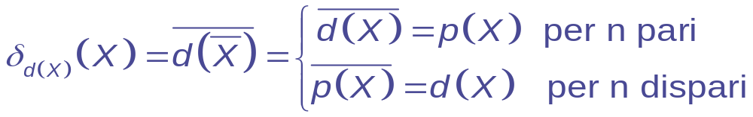
Funzioni parità e disparità (5/8)
Dimostrazione
Applicando il teorema di Shannon e considerando la proprietà precedente:

Slide 70
Funzioni parità e disparità (6/8)
La funzione disparità è associativa
d(X) = d(d(X1), d(X2).... d(Xn)
Infatti se X è suddiviso in sottoinsiemi disgiunti, il numero di "1" di X è dispari se è dispari il numero di sottoinsiemi con un numero dispari di "1".
La funzione di parità non è sempre associativa
  Applicando il teorema di Shannon
È ancora la funzione di parità solo per n pari
Notes:
Esempio con 5 variabili

Slide 71
Funzioni parità e disparità (7/8)
L’associatività di d(X) consente spesso un risparmio nella realizzazione circuitale:
Per funzioni di n variabili si può adoperare una “struttura ad albero” (l livelli)
  Se n=k^{l} → l=log_{k}n
    La funzione d può essere realizzata adoperando esclusivamente componenti a k ingressi;
    Ad ogni livello il numero delle variabili da trattare si divide per k quindi il numero di livelli è l
    Ogni componente effettua una riduzione k→1 riducendo di k-1 il numero delle variabili da trattare
Notes:
Esempio n=9, k=3, l=2

Slide 72
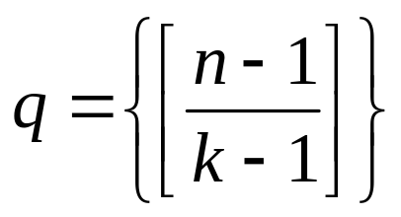
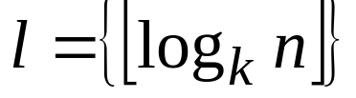
Funzioni parità e disparità (8/8)
x₁
x₂
x₃
d₁
d₂
d₁₀
d₃
n: numero di ingressi complessivi
k: numero di ingressi delle funzioni componenti
l: numero di livelli
q: numero di porte componenti
d₄
d₅
d₁₁
d₁₃
d₆
d₇
d₈
d₁₂
d₉
Notes:
Viene dal fatto che n – q (k-1) riduce all’unica uscita, cioè n – q(k-1) = 1
15 c’è da fare lo scherzetto con la porta

Slide 73

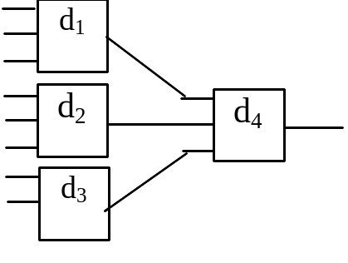


Funzioni parità e disparità (9/8)
  Se
    si ha ancora una rete ad l livelli, ma l'albero completo di ingressi è "potato" nei suoi nodi e rami ed inoltre una componente potrebbe avere meno di k ingressi
8 variabili, l=2, m=4
16 variabili, l=3, m=8
15 variabili, l=3 m=7

Slide 74
Decomposizione Funzionale
Se è possibile esprimere una funzione booleana come funzione di funzioni allora si dice che la funzione può essere sottoposta ad una decomposizione funzionale.
La decomposizione funzionale ha naturali implicazioni sul modo in cui la funzione può essere implementata.
Sono particolarmente interessanti le decomposizioni disgiunte, in cui le funzioni componenti dipendono da insiemi disgiunti di variabili e quelle semplici in cui la funzione si decompone in 2 funzioni componenti.

Slide 75




Decomposizione semplice e disgiunta
Decomposizione funzionale semplice
  l=2
Decomposizione funzionale disgiunta
  Insiemi disgiunti
Decomposizione semplice disgiunta
  Insiemi X₁ e X₂
  Funzioni g₁ ed g₂

Slide 76
Decomposizione funzionale
Le forme canoniche e le forme a due livelli sono decomposizioni funzionali.
Diversi gradi di libertà di una decomposizione:
  forma preventivamente assegnata alla funzione,
  funzioni prescelte come funzioni componenti,
  suddivisione dell'insieme X delle variabili indipendenti in l diversi sottoinsiemi Xi, input delle diverse funzioni componenti

Slide 77
Decomposizione Funzionale
Un modo per riconoscere la possibilità di effettuare una decomposizione consiste nello studiare le matrici di decomposizione della funzione
Per una determinata partizione (X₁, X₂) degli ingressi, la matrice si ottiene ponendo sulle righe tutte i possibili valori di X₁ e sulle colonne i valori di X₂
Il numero di colonne diverse è detto molteplicità della matrice

Slide 78

Decomposizione Funzionale
Perché esista una decomposizione funzionale semplice (a due funzioni) disgiunta su una partizione degli ingressi (X₁, X₂) la molteplicità della relativa matrice di decomposizione deve essere M≤ 2
y₁=1 corrisponde ad un tipo di colonna, y₁=0 all’altro
Consideriamo y₁ come funzione di a,b,c

Slide 79





Decomposizione funzionale
Si vuole decomporre la
X₁=(a, b,c), X₂ = (d,e) ;
Matrice di decomposizione

Slide 80


Decomposizione Funzionale
y₁ funzione di a,b,c
f(X) funzione di d, e e y₁

Slide 81


Decomposizione Funzionale
La decomposizione funzionale si rivela particolarmente utile per la funzione di disparità, ottenendo una funzione a più livelli più conveniente di quella minima a due livelli

